Slide 1


Slide 2


Slide 3
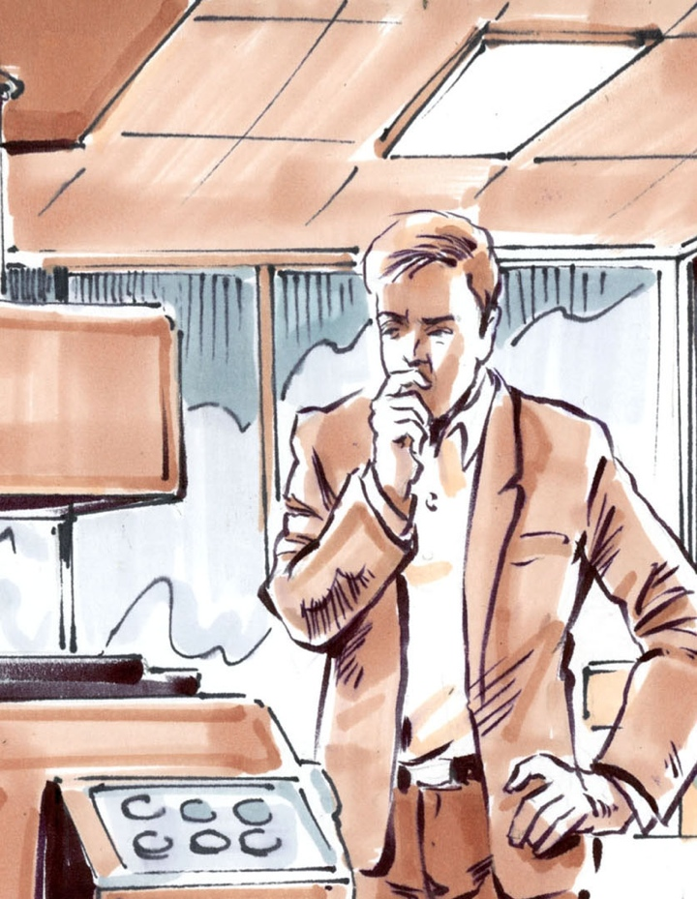

Potrzebuję pieniędzy na rozwój firmy, mam nowe kontrakty i potrzebuję środków na ich realizację, kontrahenci opóźniają się z płatnościami ….
Potrzebuję kredytu obrotowego!

Slide 4
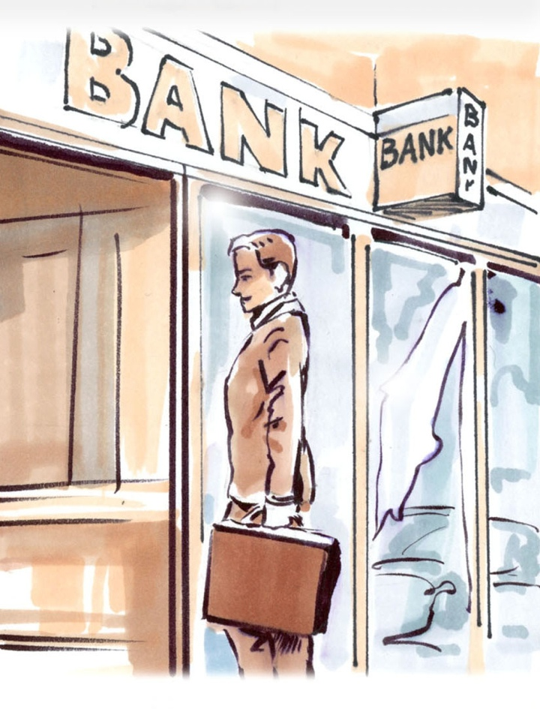

Czy dostanę kredyt? Jak bank oceni moją wiarygodność?

Slide 5

Negocjacje umowy kredytowej
kwota i rodzaj kredytu (w rachunku bieżącym)
okres kredytowania
wysokość oprocentowania kredytu
określenie wysokości prowizji
ustalenie pozostałych warunków umowy kredytowej
zabezpieczenie kredytu

Slide 6


Ma Pan zdolność kredytową, ale aby otrzymać kredyt musi pan przedstawić odpowiednie zabezpieczenie, np. hipotekę, blokadę środków na rachunku
… ale najlepiej będzie
skorzystać
z gwarancji
de minimis

Slide 7

Co to jest gwarancja de minimis
Gwarancja to forma zabezpieczenia spłaty kredytu obrotowego na wypadek gdyby kredytobiorca nie spłacił kredytu w oznaczonym terminie
W przypadku wypłaty z gwarancji przedsiębiorca zobowiązany jest zwrócić BGK wypłaconą z gwarancji kwotę

Slide 8


Jakie są warunki udzielenia
takiej gwarancji?

Slide 9
gwarancja udzielana jest maksymalnie na 27 miesięcy
maksymalna kwota gwarancji wynosi 3,5 mln zł
klient musi należeć do sektora MŚP
gwarancją można objąć do 60% kwoty kredytu
gwarancją mogą być objęte kredyty obrotowe (przeznaczone na bieżące finansowanie działalności)
______ ____ _______ __ _______
zabezpieczenie gwarancji – weksel własny in blanco przedsiębiorcy

Slide 10

Czy to na pewno dla mnie?
Czy mnie stać?

Slide 11

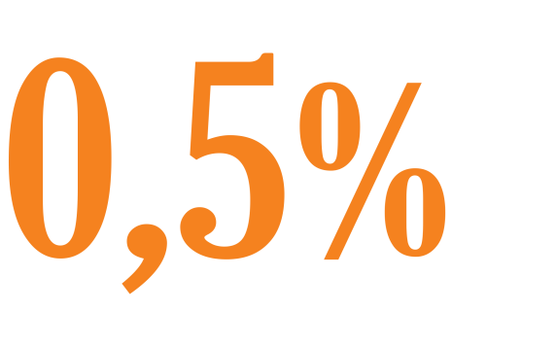
Dla gwarancji udzielonych do 31.12.2013 pierwszy rok jest za darmo
Kolejny okres roczny gwarancji opłata wynosi 0,5%

Slide 12

Ale co oznacza gwarancja spłaty kredytu? Czy to znaczy, że nie muszę go spłacać?

Slide 13
Gwarancja to forma zabezpieczenia kredytu, tak jak np. hipoteka lub zastaw na maszynach, ale dla banku udzielającego kredytu dużo lepsza niż standardowe formy zabezpieczenia.
Kredyt musi być spłacony, ale jeśli w terminie spłaty kredytu klient nie będzie miał pieniędzy na jego spłatę to spłaty kredytu dokona BGK. Klient zobowiązany jest zwrócić BGK wypłaconą z gwarancji kwotę wraz z odsetkami

Slide 14

Czy dzięki takiej gwarancji bank zaoferuje mi lepsze warunki kredytu?

Slide 15
Jest to instrument pomocowy
Gwarancja de minimis stanowi bardzo atrakcyjne zabezpieczenie kredytu dla banku. Bank mając zabezpieczenie w formie gwarancji otrzyma 60% kwoty niespłaconego kredytu w ciągu 15 dni. Bank przyjmując tę formę zabezpieczenia powinien więc zaoferować lepsze warunki kredytu

Slide 16

I naprawdę to wszystko jest za darmo? Nie ma jakiś haczyków?

Slide 17
Żadnych ukrytych opłat
Pierwszy rok 0%
Kolejny rok 0,5%

Slide 18


Jak mam załatwić taką gwarancję? Czy mam gdzieś iść, przynieść dodatkowe dokumenty?

Slide 19

Wszystkie formalności załatwi Pan w naszym banku. Nie potrzeba żadnych dodatkowych dokumentów. Pomogę Panu wypełnić wniosek.

Slide 20
Po udzieleniu kredytu z gwarancją otrzyma Pan zaświadczenie o uzyskanej pomocy publicznej. Przypominam Panu, że pomoc publiczna nie może
przekroczyć kwoty
200 tys. euro
w ciągu 3 lat.

Slide 21
Poproszę kredyt obrotowy z gwarancją de minimis

Slide 22
Twoja szansa na kredyt!

